Slide 1
微信小程序-API
码拉松组--| 温方伟 | 陈飞波 | 赵勇| 朱永彪| 包放 |

Slide 2
一，微信小程序开发组件-简要回顾

Slide 3
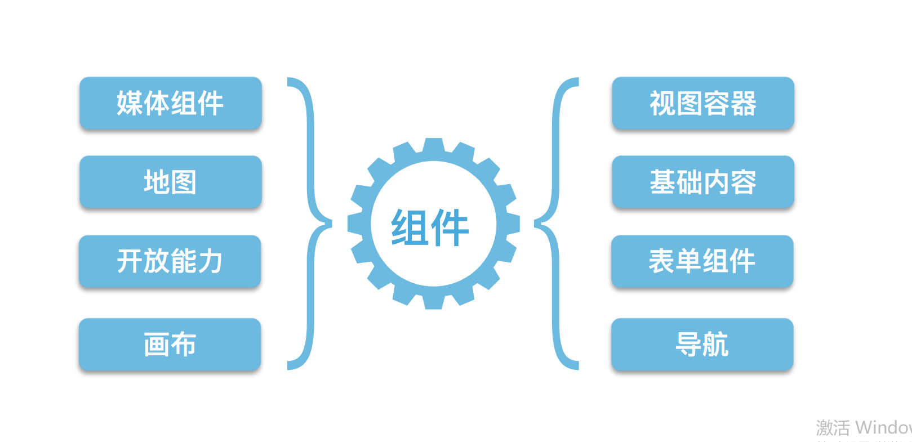
微信小程序开发框架-组件

Slide 4
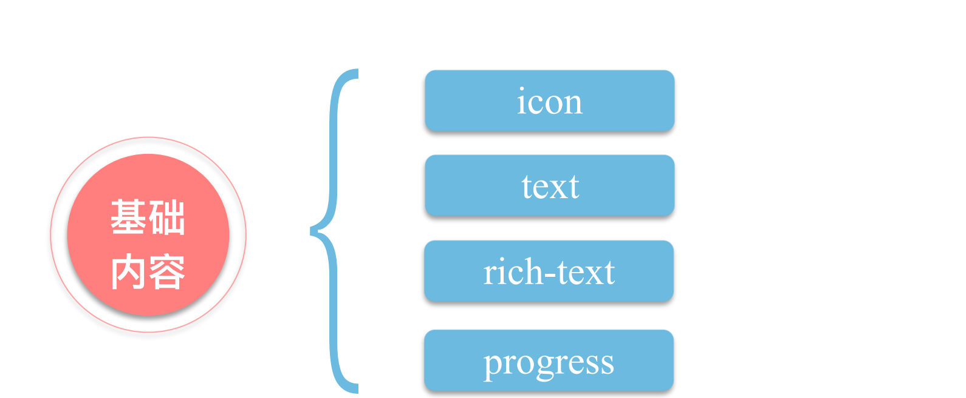
组件-基础内容

Slide 5
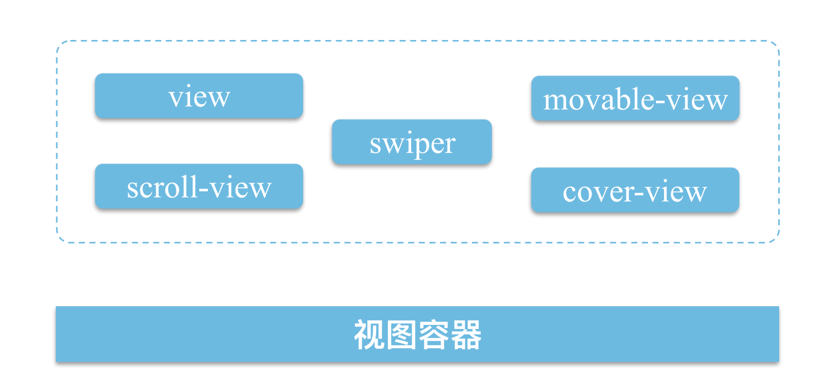
组件-视图容器

Slide 6
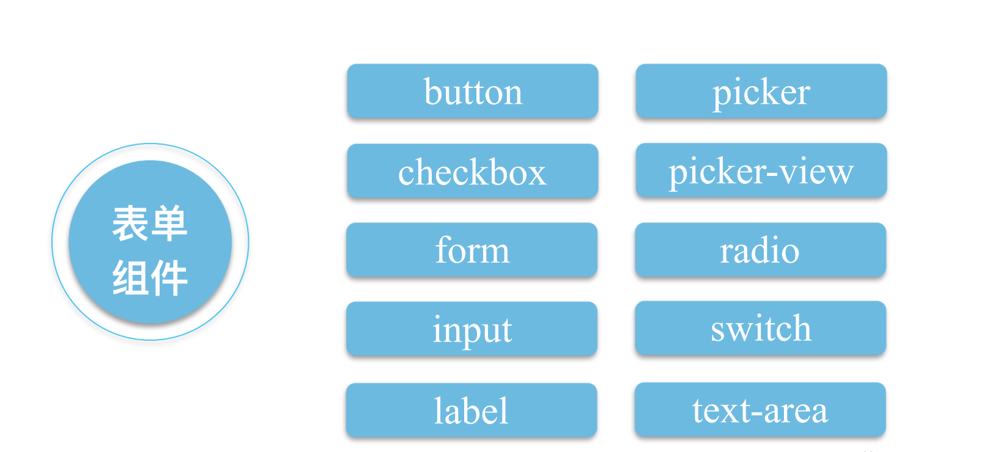
组件-表单组件

Slide 7

组件-导航组件

Slide 8
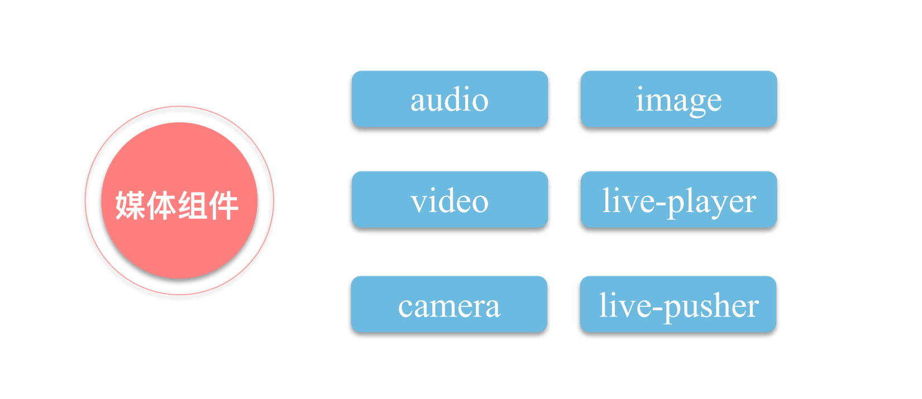
组件-媒体组件

Slide 9

组件-地图组件

Slide 10

组件-画布组件

Slide 11
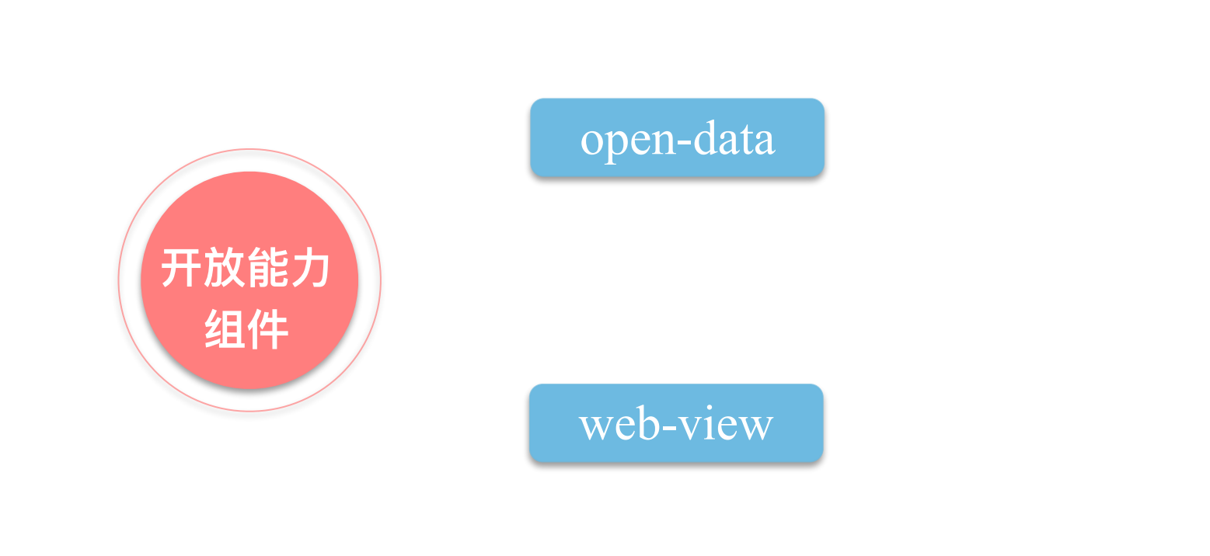
组件-开发能力组件

Slide 12
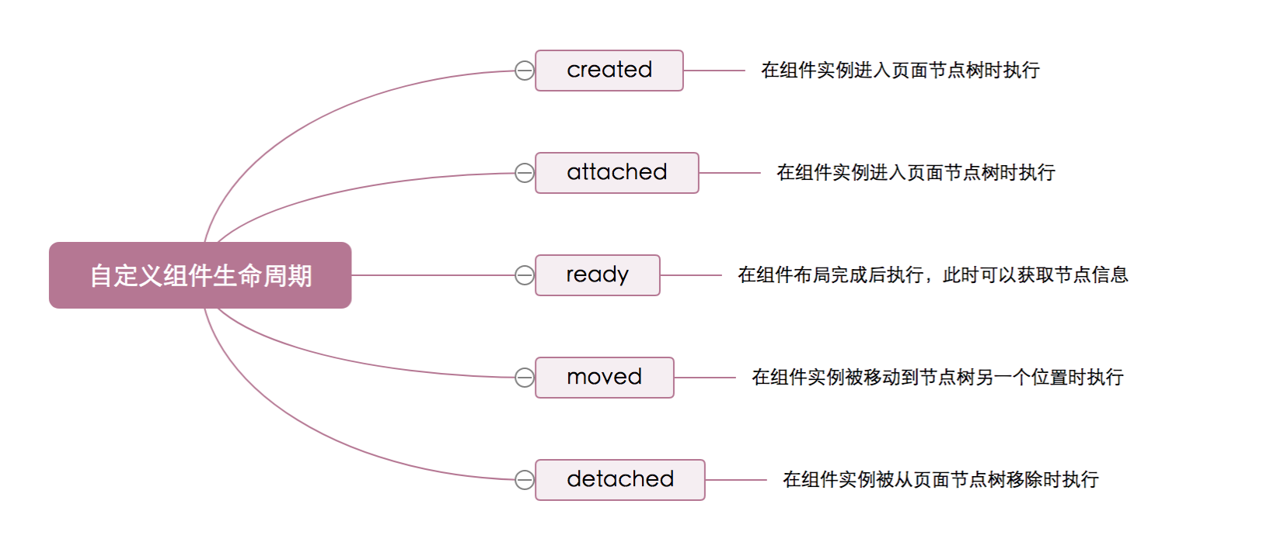
组件-自定义组件

Slide 13
二，微信小程序API

Slide 14
微信小程序API是什么？
API（Application Programming Interface,应用程序编程接口），
通俗来讲：API是一种接口函数，把函数封装起来，给开发者，这样好多的功能就不需要你去实现了，只要会调用就好了。微信小程序利用API就可以实现用户信息，数据储存等功能。

Slide 15
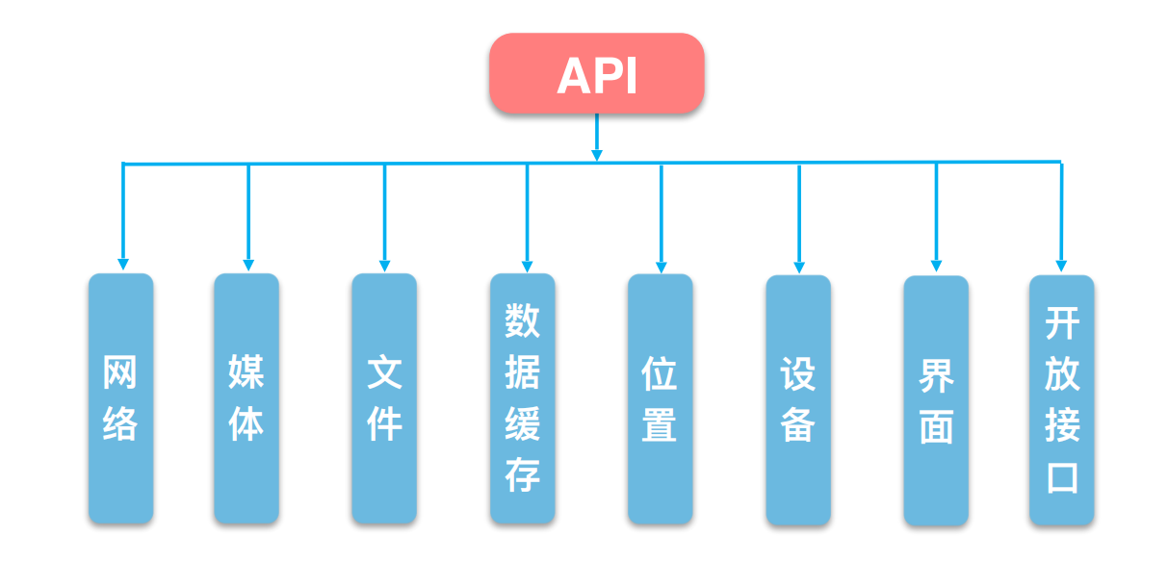
都有哪些API？

Slide 16
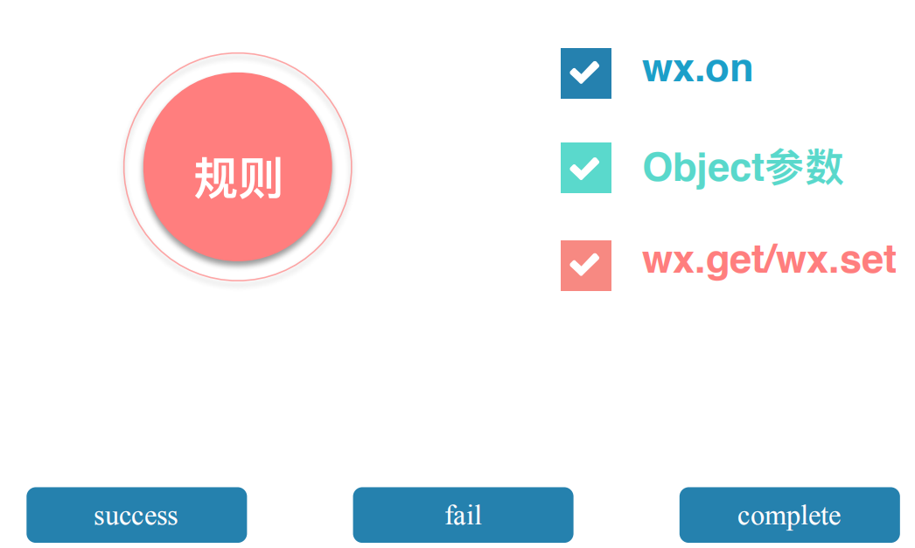
API-规则

Slide 17
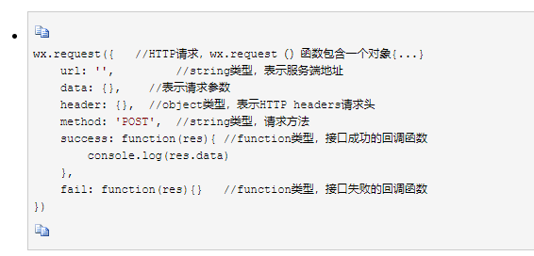
api示例

Slide 18
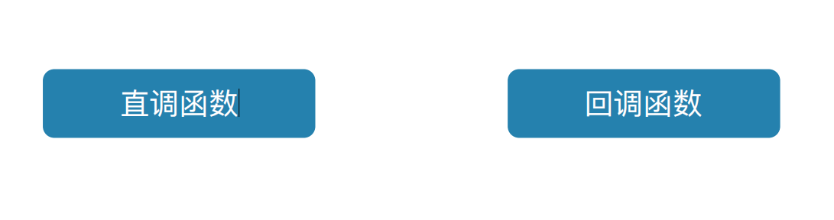
API-函数

Slide 19
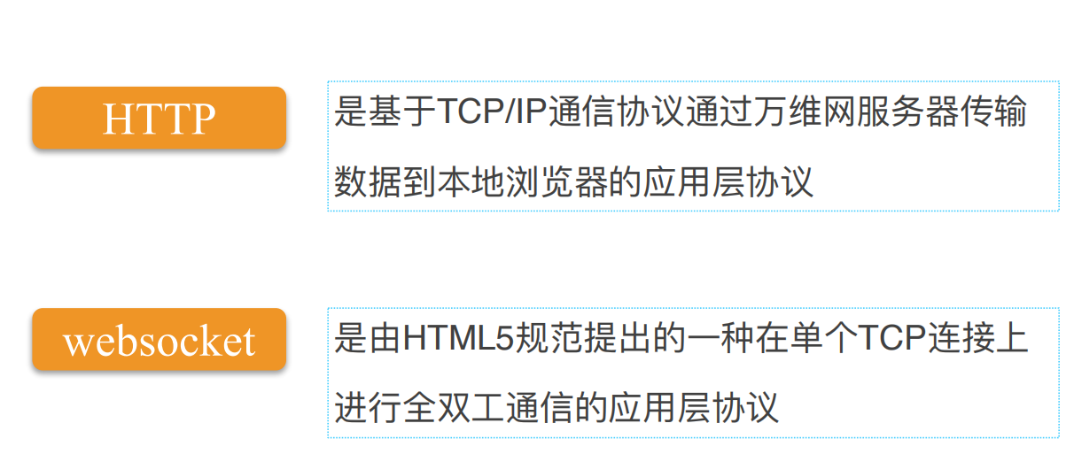
API-通信协议

Slide 20
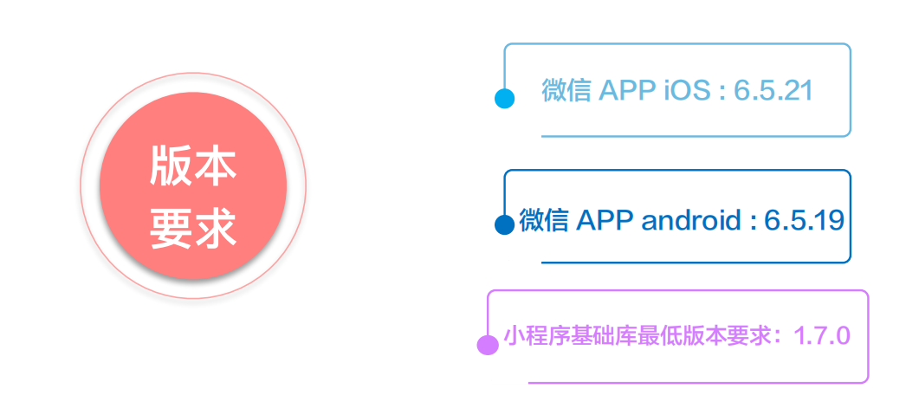
API-版本要求

Slide 21
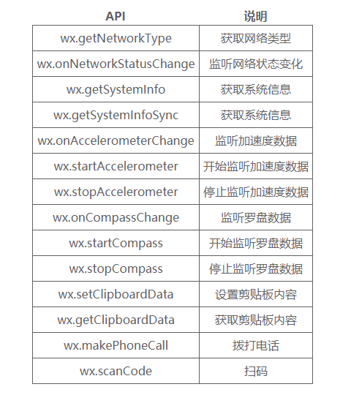
设备 API 列表

Slide 22
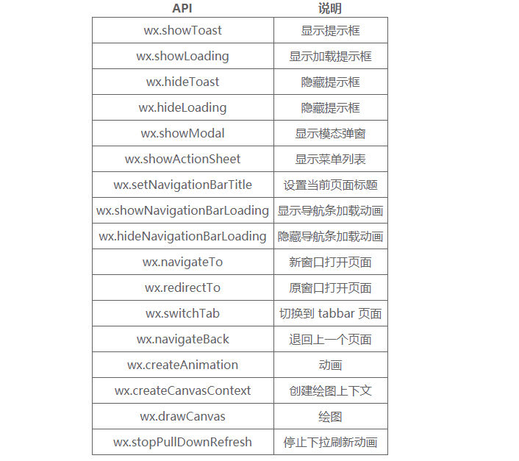
界面 API 列表

Slide 23
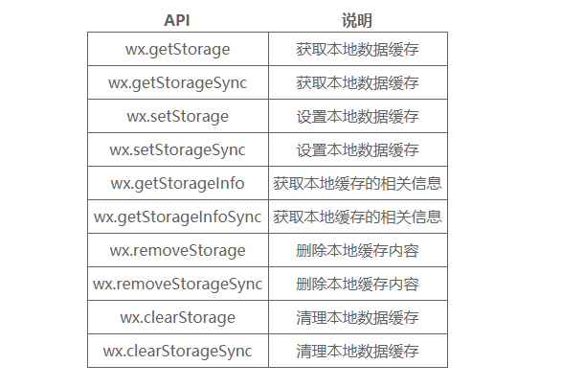
数据 API 列表

Slide 24
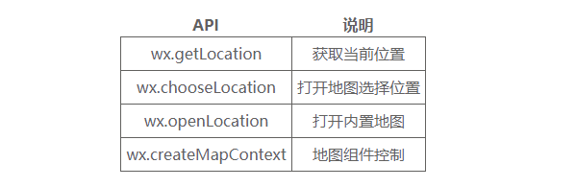
位置 API 列表

Slide 25
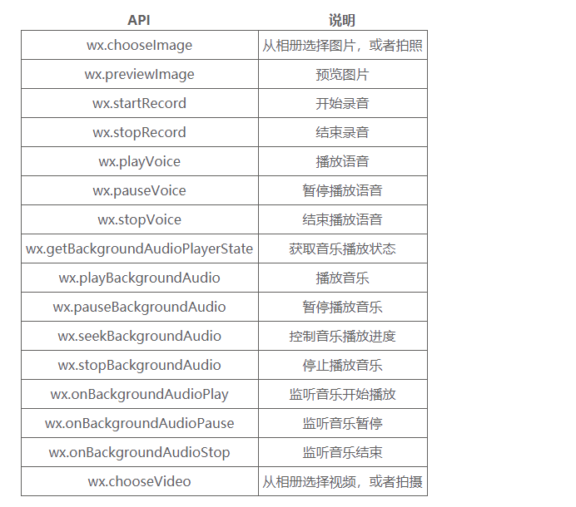
媒体 API 列表

Slide 26
更多开放接口？
登录支付？
项目实战？
...

Slide 27
欲知更多信息，请听下次分享
THANKS！

